Slide 1
程序介绍
游程编码解码器：
将二值图使用游程编码进行压缩，利用MIPS编写一个对应的解码器，把解码后的数据送到VGA中进行显示。

Slide 2
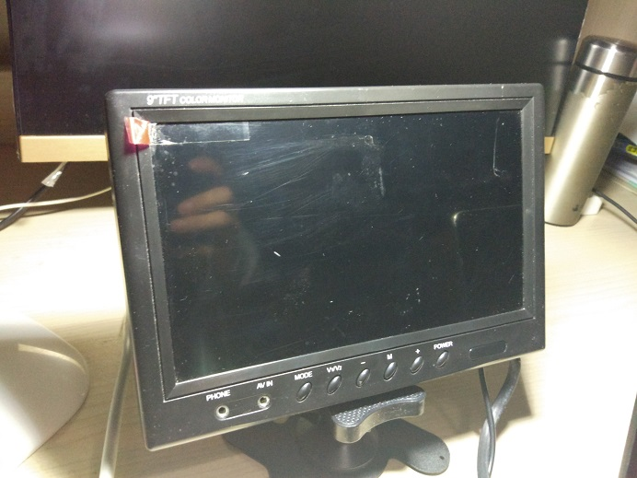
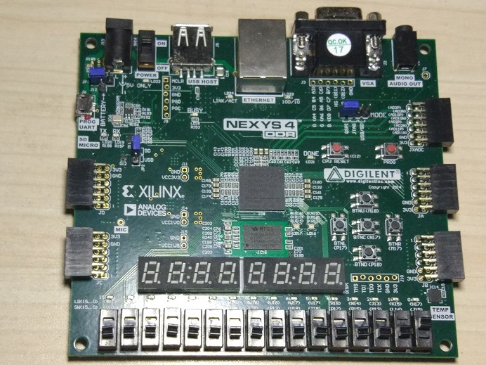
外设
VGA显示器
开发板

Slide 3
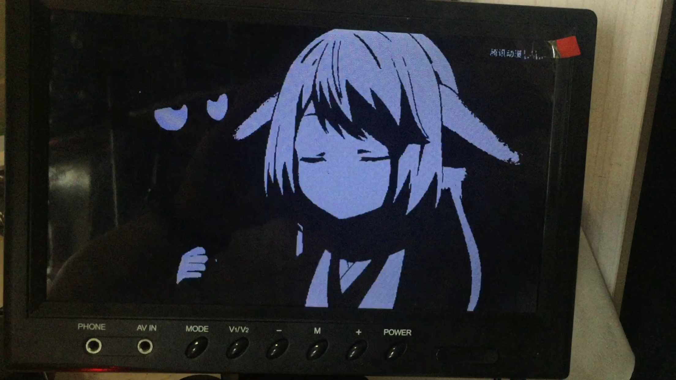
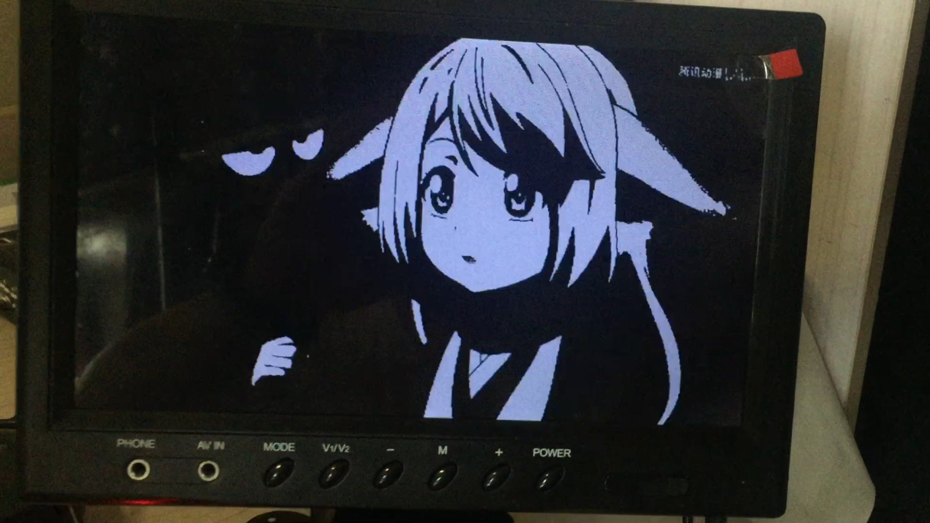
演示

Slide 4
开始
程序流程图
初始化
等待硬件中断请求
判断重置
restart==1
restart==0
重置
是否需要
取数
是
取数
否
解压
判断完成
否
是

